Slide 1

Eclipse Jframe을 활용한 App 구현.
작성자 | 김영준

Slide 2
목차
1개요
2 주제
2-1 프로젝트명
2-2 프로젝트 기간
2-3 개발환경
3 프로그램 참고사진
및 흐름도
4 프로젝트 상세내용

Slide 3


개요
매물 검색
Host
매물
검색,관리
Admin

Slide 4
주제
2-1 프로젝트명
Eclipse Jframe 활용하여 부동산 프로그램 개발.
2-2 프로젝트 기간
2016/12/13 ~2016/12/19
2-3 개발환경
OS : Windows 10 Pro
JAVA : JDK1.8.0_51

Slide 5
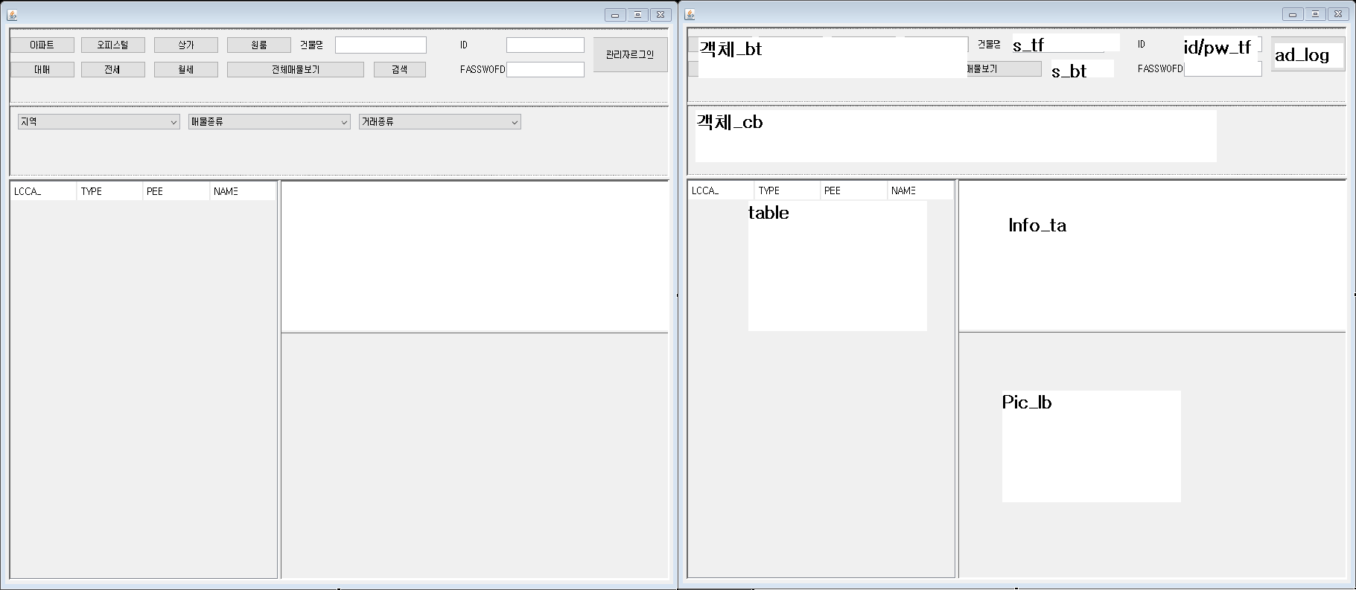
LAND 참고사진

Slide 6
LAND 프로그램 흐름도
객체_bt
S_bt
landSearch()
table
객체_cb
table
Info_ta
Pic_lb
Ad_log
ADMIN()
6

Slide 7
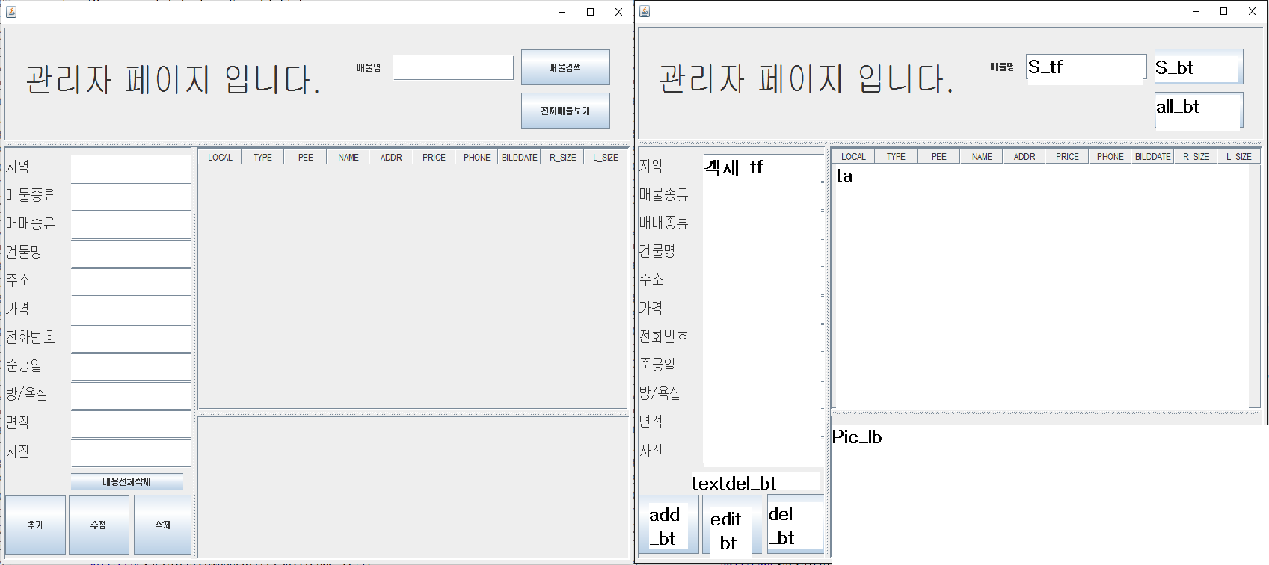
ADMIN 프로그램 참고사진

Slide 8
ADMIN 프로그램 흐름도
S_bt
landSearch()
ta
all_bt
textdel_bt
객체_tf
add_bt
landInsert()
DataBase
landSearch()
ta
pic_lb
edit_bt
landEdit()
DataBase
landSearch()
ta
pic_lb
ta
객체_tf
Pic_lb
8

Slide 9
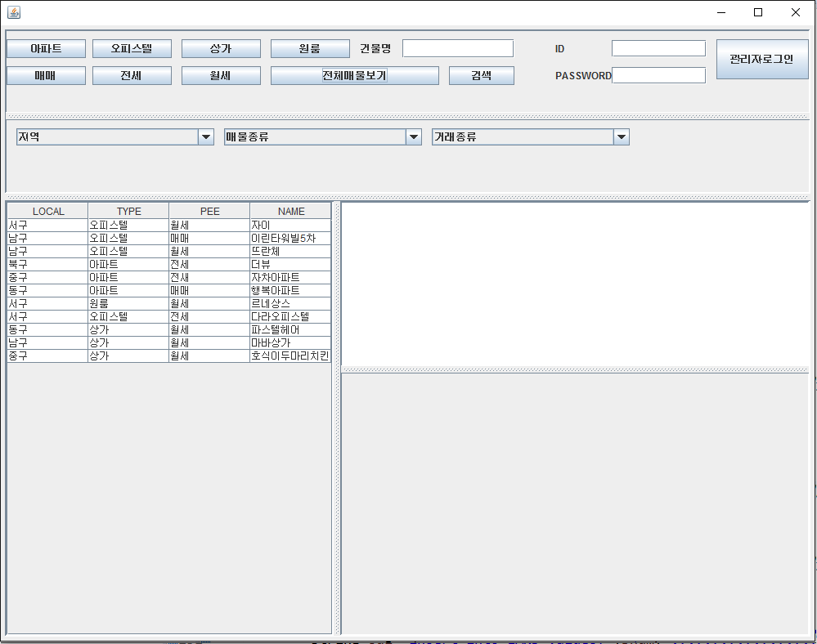
프로그램 상세내용
객체버튼
9

Slide 10
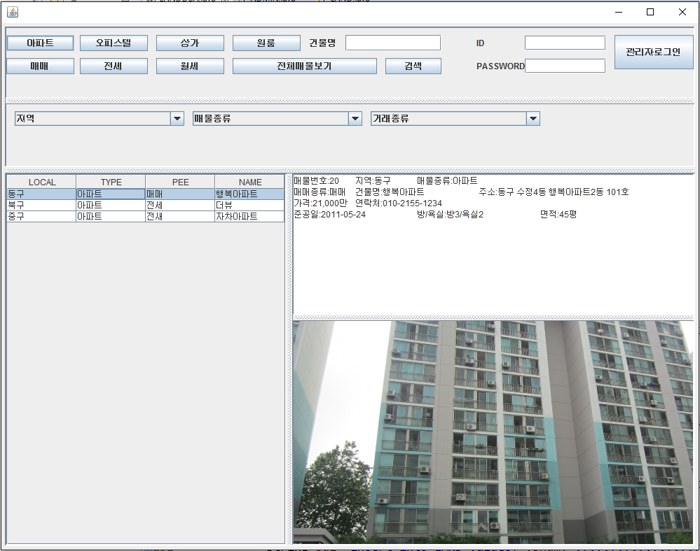
프로그램 상세내용
객체버튼
10

Slide 11
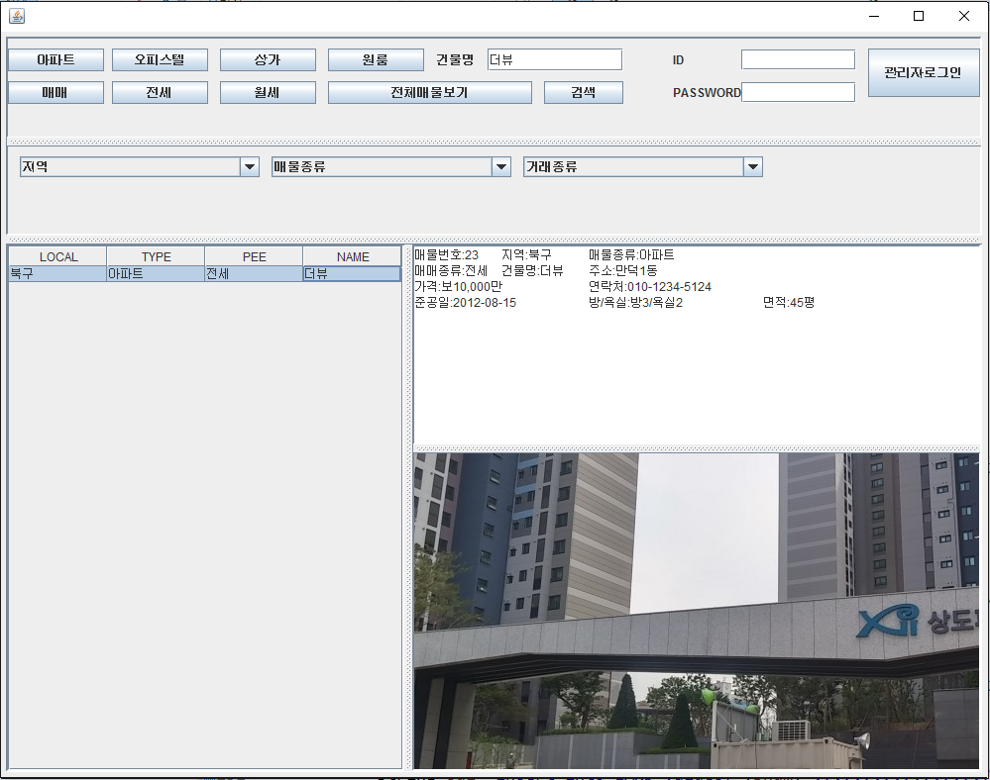
프로그램 상세내용
검색창 및 버튼
11

Slide 12
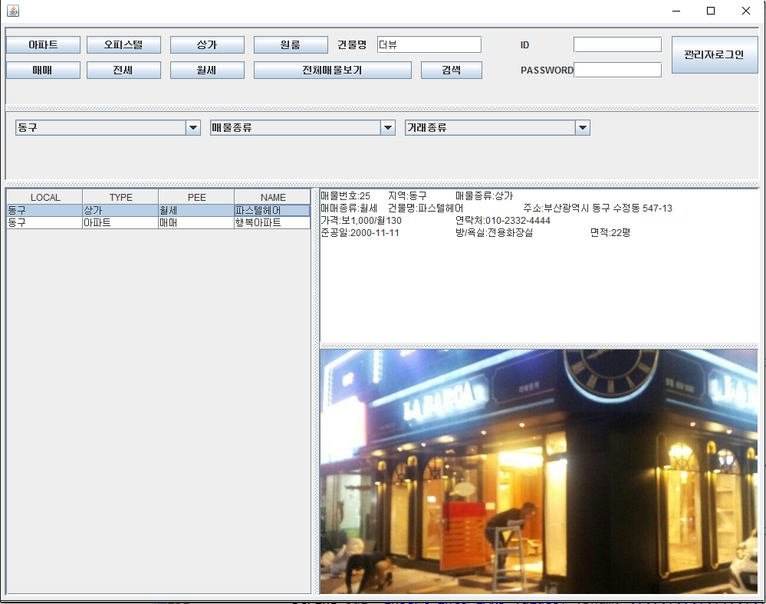
프로그램 상세내용
객체 콤보
12

Slide 13
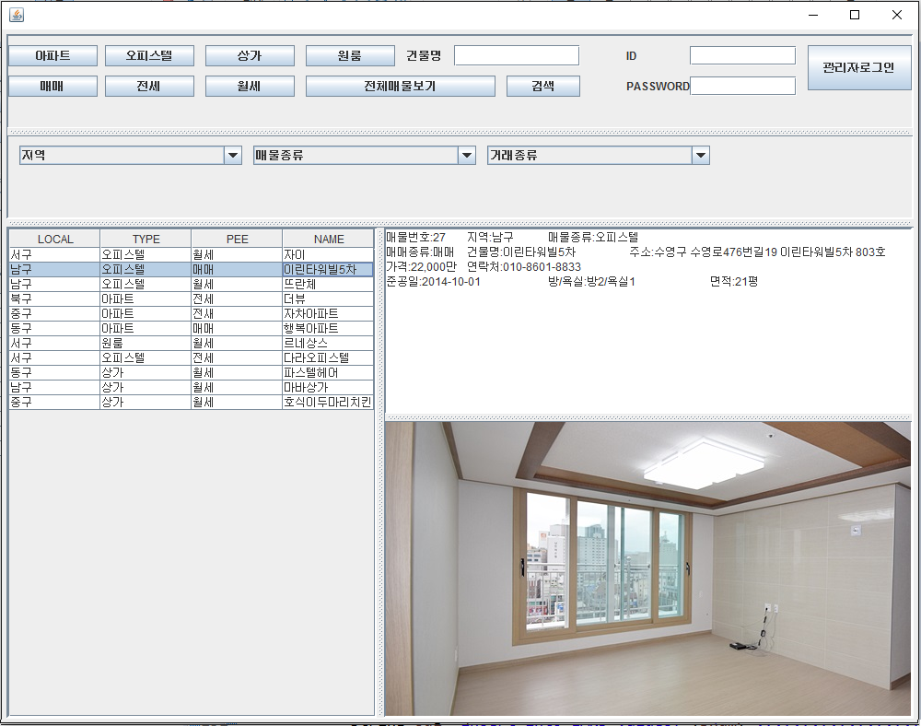
프로그램 상세내용
테이블 클릭시
나오는 정보들
1.매물번호
2.지역
3.매물종류
4.매매종류
5.건물명
6.주소
7.가격
8.연락처
9.준공일
10.방/욕실
11.면적
12.사진
13

Slide 14
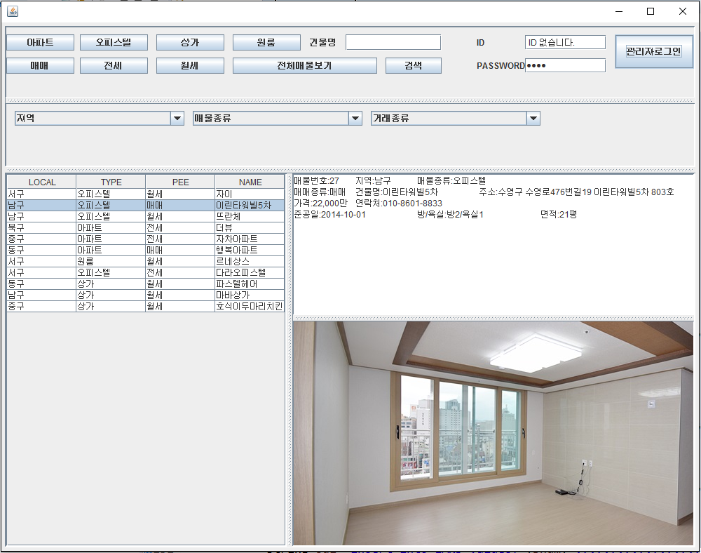
프로그램 상세내용
ID/PW ID오류
14

Slide 15
프로그램 상세내용
ID/PW PW오류
15

Slide 16
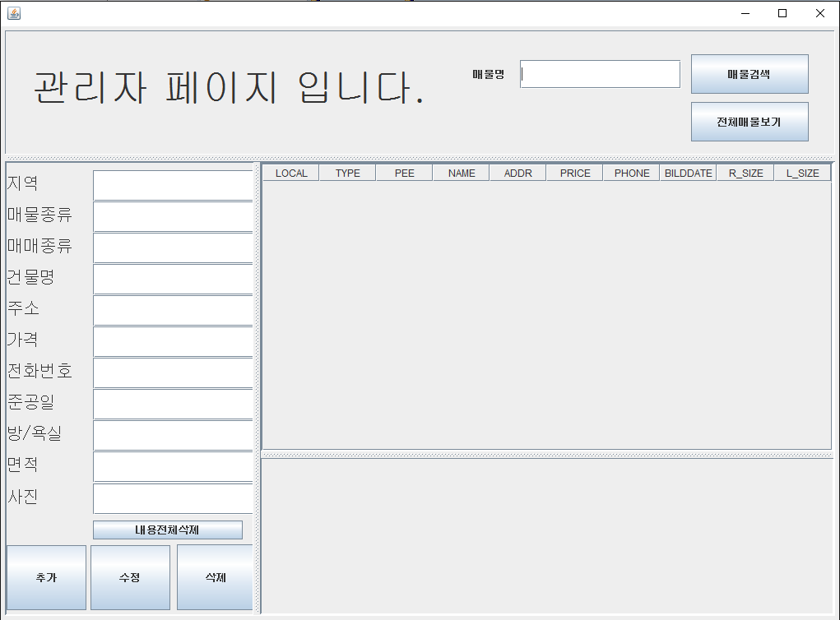
프로그램 상세내용
로그인 성공시 팝업 페이지
16

Slide 17
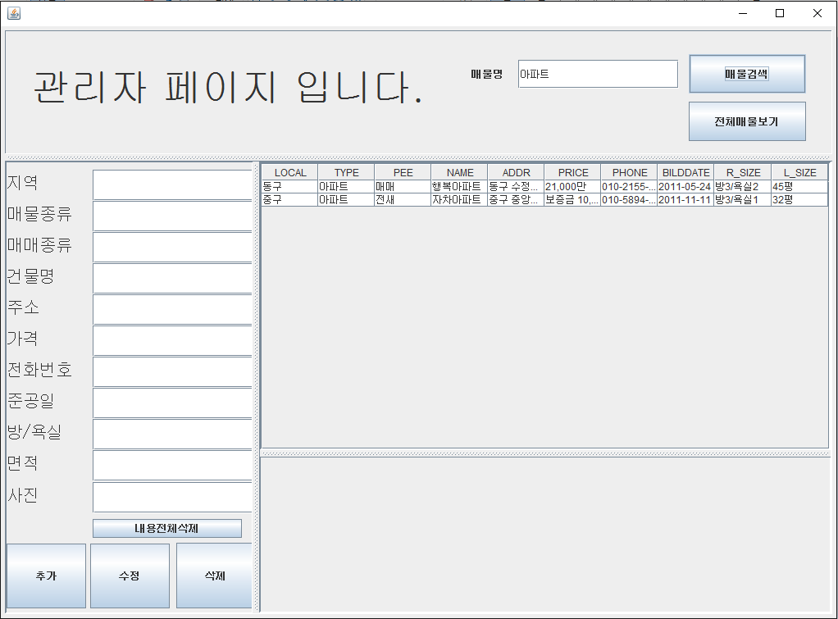
프로그램 상세내용
매물명을 이용 매물검색
17

Slide 18
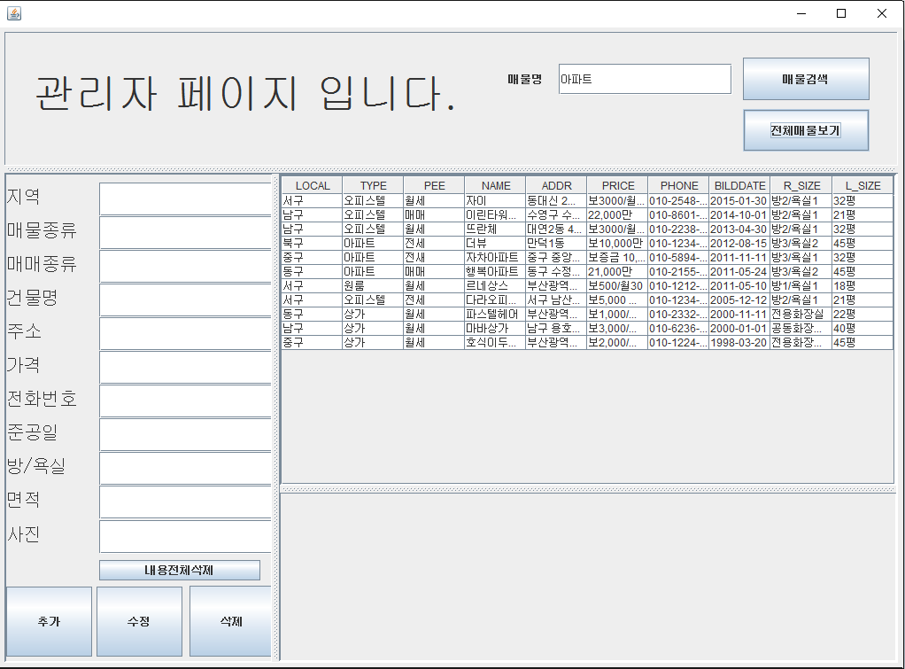
프로그램 상세내용
전체 매물보기
18

Slide 19
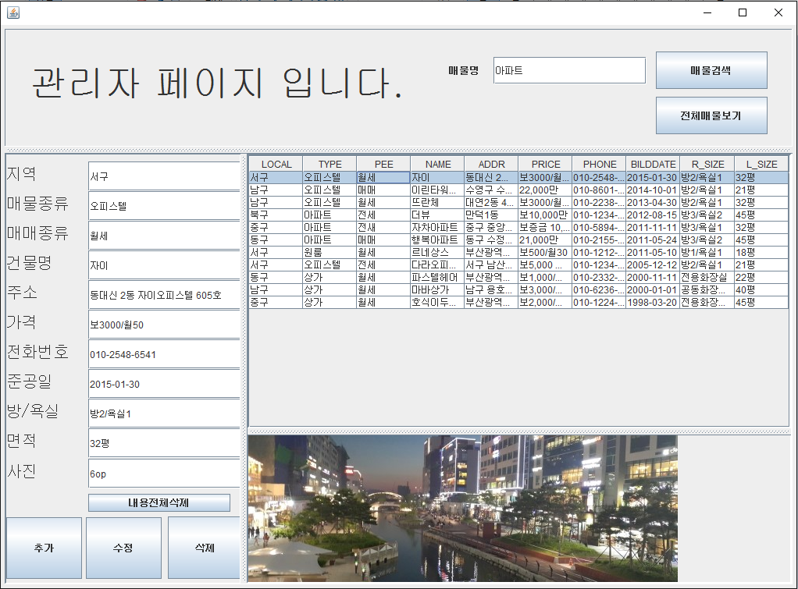
프로그램 상세내용
테이블 클릭
테이블클릭시
우측 하단에
사진 출력
좌측에
정보들 출력
19

Slide 20
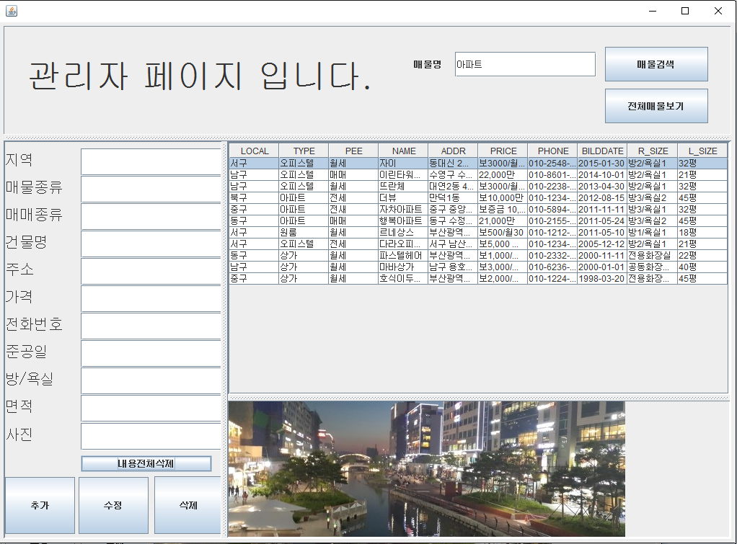
프로그램 상세내용
내용전체삭제 버튼
클릭시
좌측에 있던
정보들 삭제.
20

Slide 21
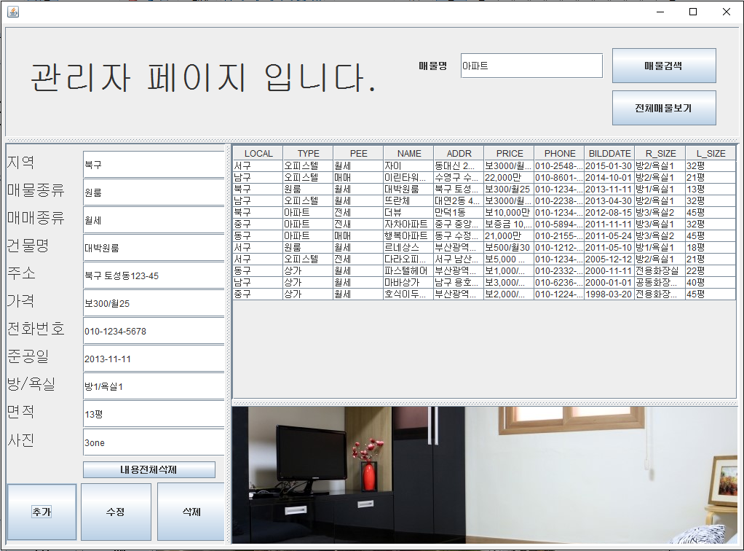
프로그램 상세내용
추가 버튼
클릭시
좌측에 있던
정보들을
DataBase에
저장 한뒤
우측에 저장한 DATA 출력.
21

Slide 22
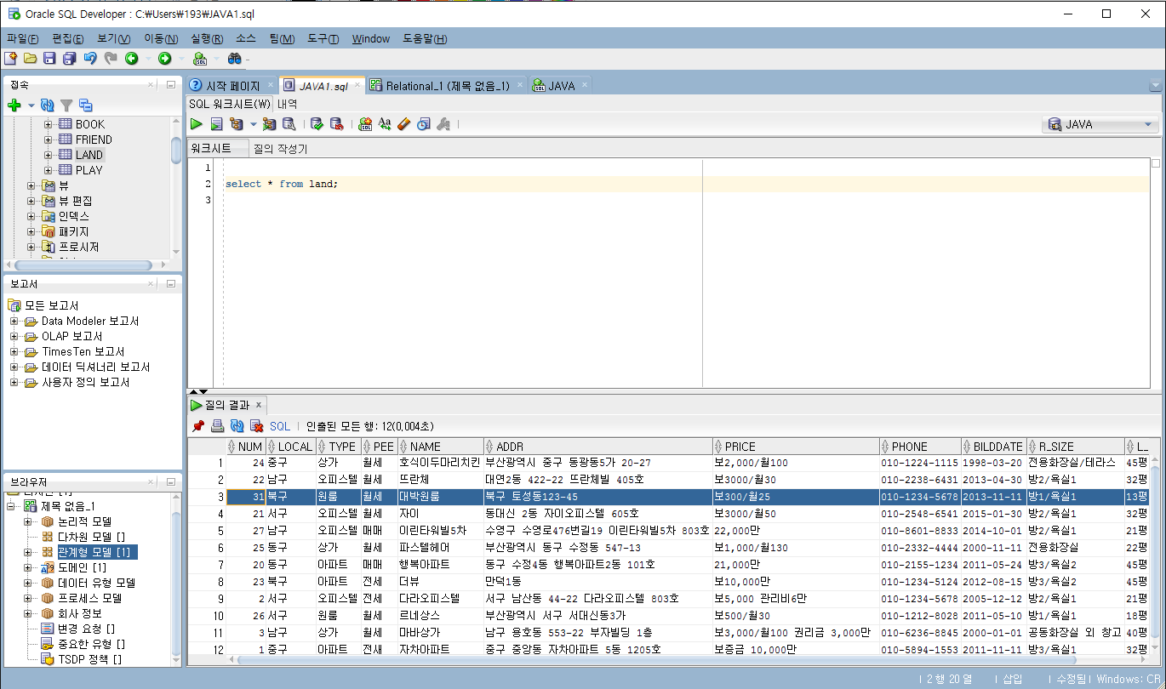
프로그램 상세내용
추가 버튼실행후 DataBase
22

Slide 23
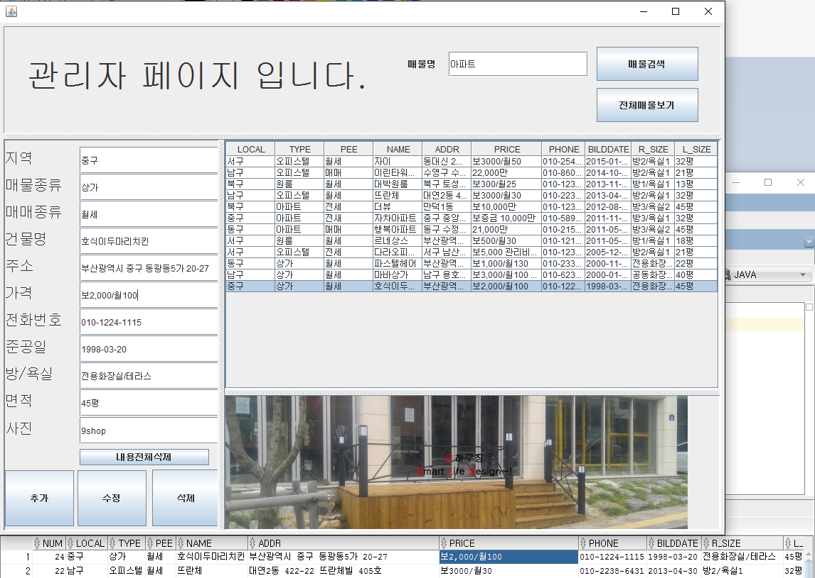
프로그램 상세내용
수정 버튼
23

Slide 24
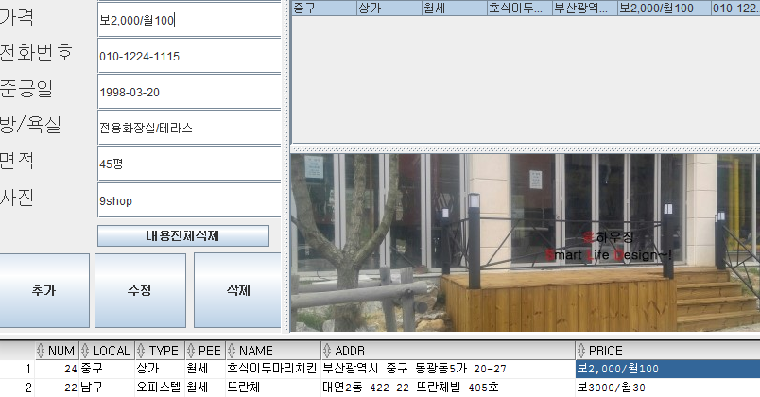
프로그램 상세내용
24

Slide 25
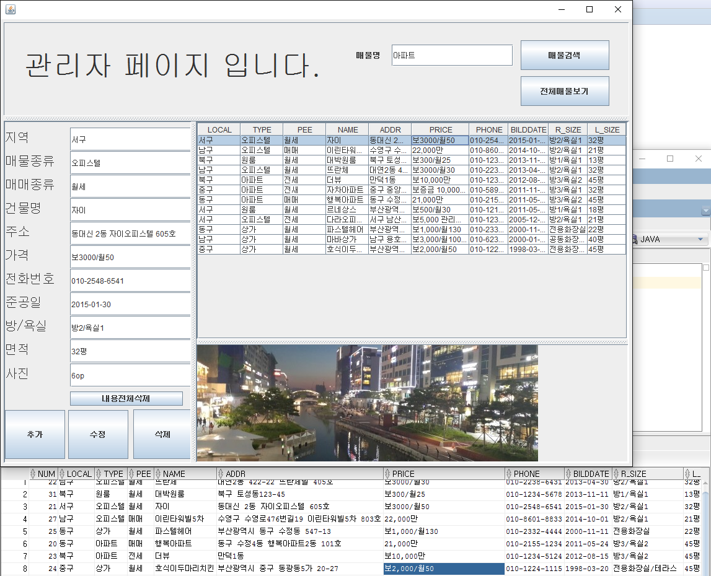
프로그램 상세내용
수정 버튼
클릭시
클릭한 테이블의
수정한정보들을
DataBase에 수정
25

Slide 26
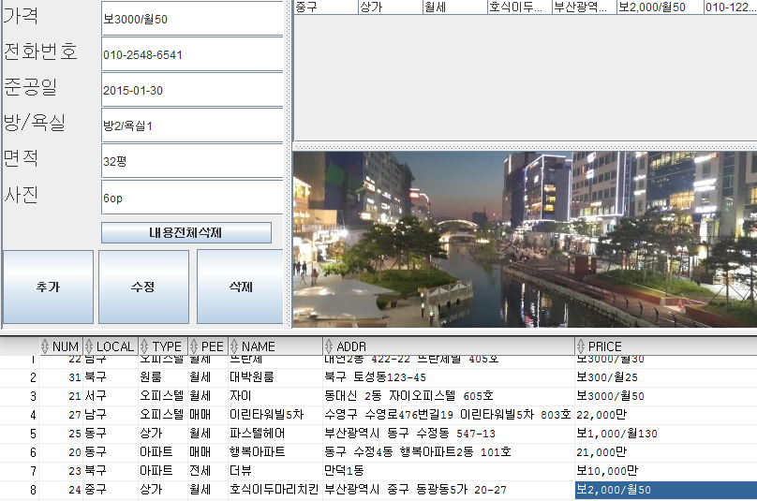
프로그램 상세내용
26

Slide 27
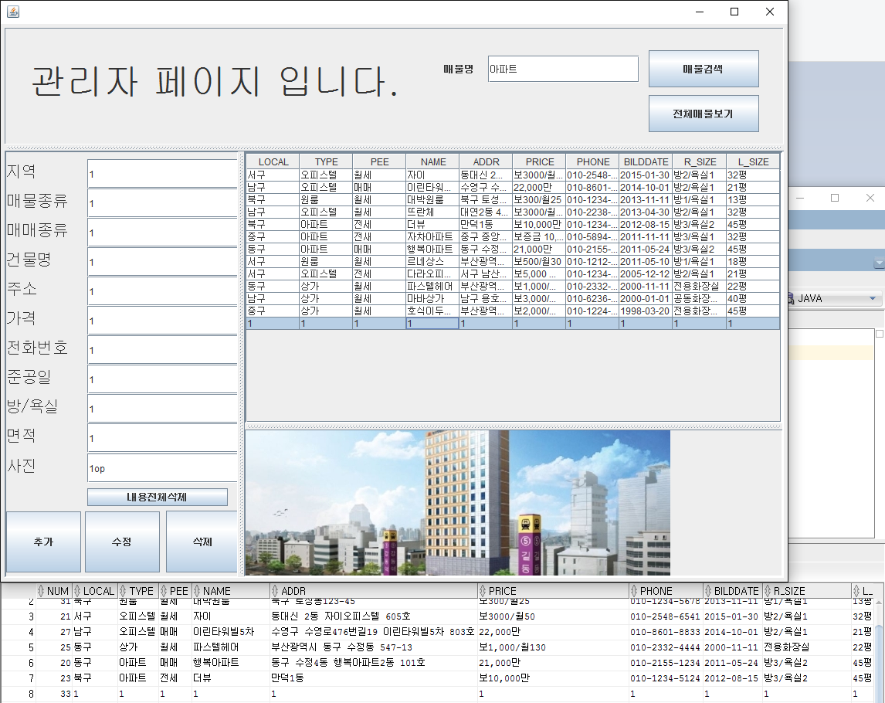
프로그램 상세내용
전
삭제 버튼
27

Slide 28
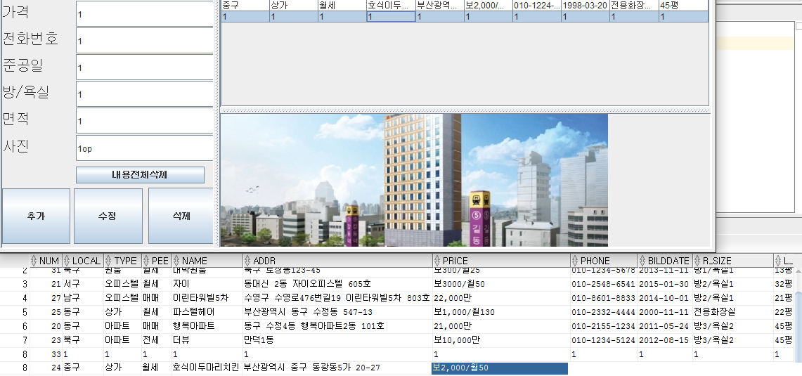
프로그램 상세내용
28

Slide 29
프로그램 상세내용
전
삭제 버튼
클릭시
테이블의 클릭한 열에 대해 DataBase
에서 삭제후
테이블
에서도 삭제
29

Slide 30
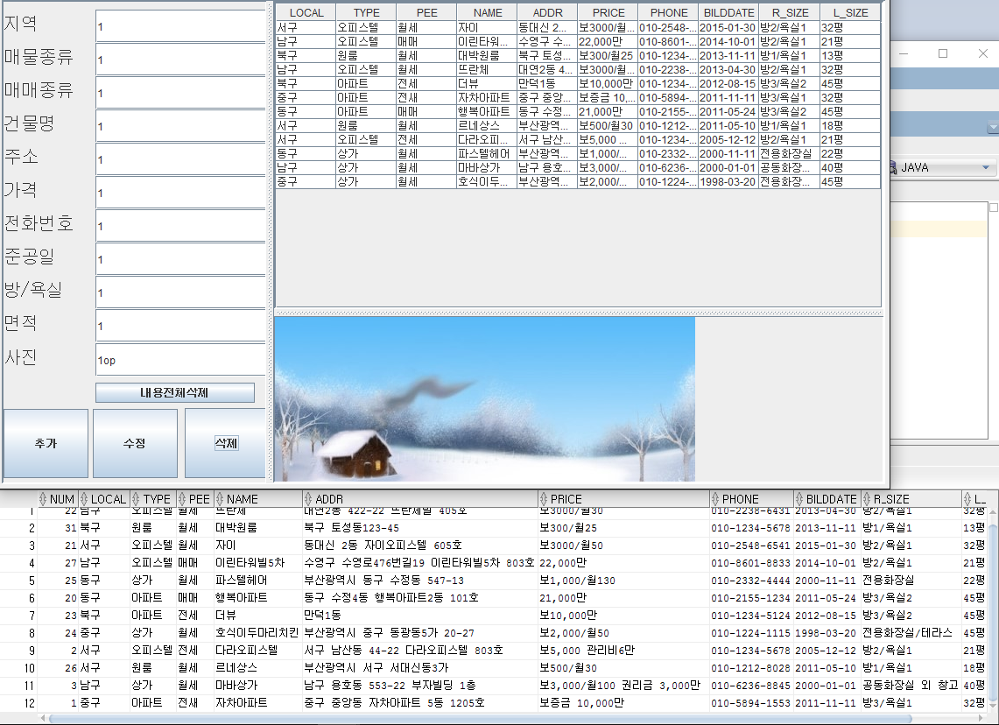
프로그램 상세내용
30

Slide 31

감사합니다.
이 문서는 나눔글꼴로 작성되었습니다. 설치하기

